Slide 1
① 가맹점 정보
(1) 상호명: 씨에이치투
(2) 사업자번호: 607-23-96932
(3) URL: https://ch2data.com/
(4) Test ID: review@ch2data.com
(5) Test PW: Ch2T0ssReview2026

Slide 2
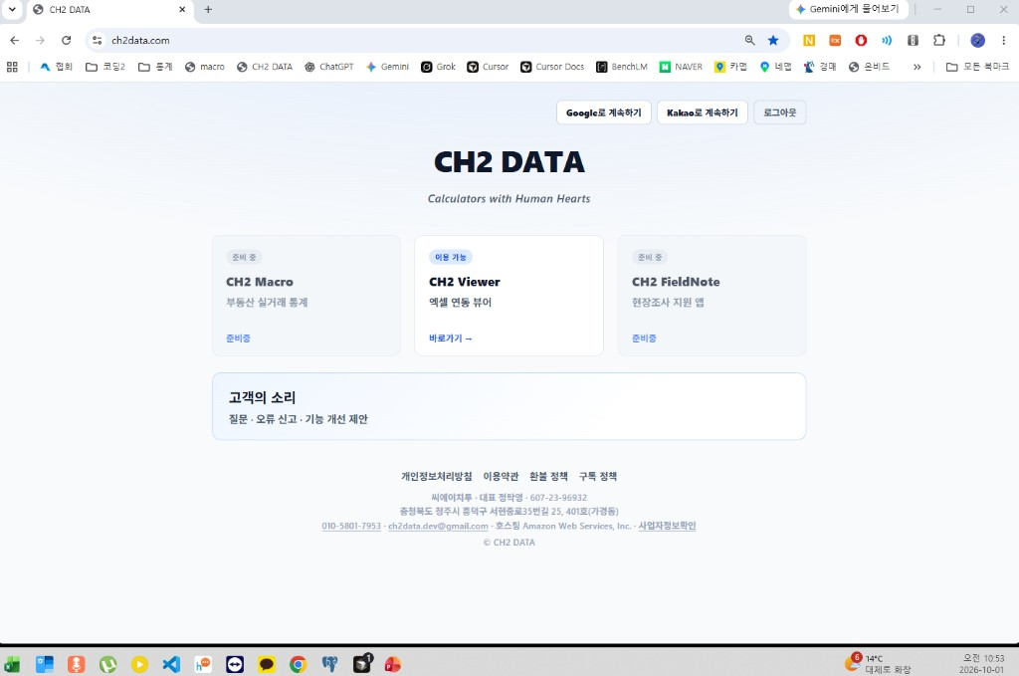
② 하단 정보
홈페이지 하단 사업자 정보

Slide 3
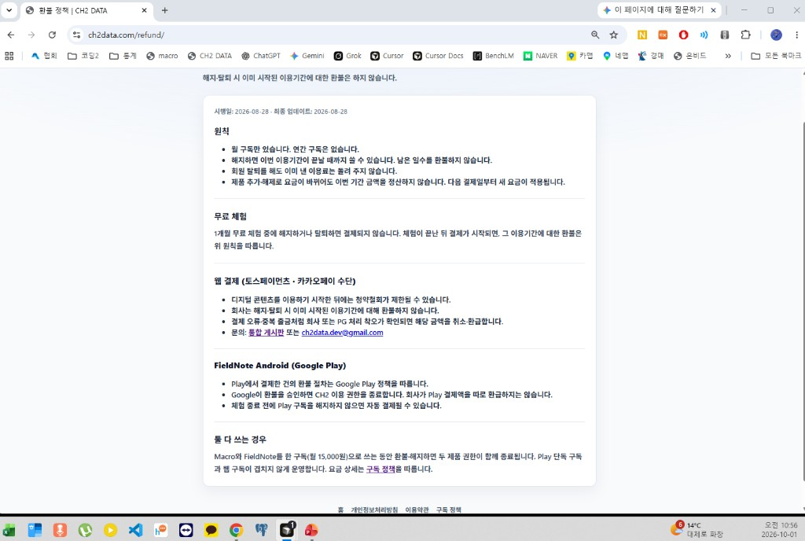
③ 환불규정 (무형상품)
디지털 콘텐츠 월 구독 환불 정책

Slide 4
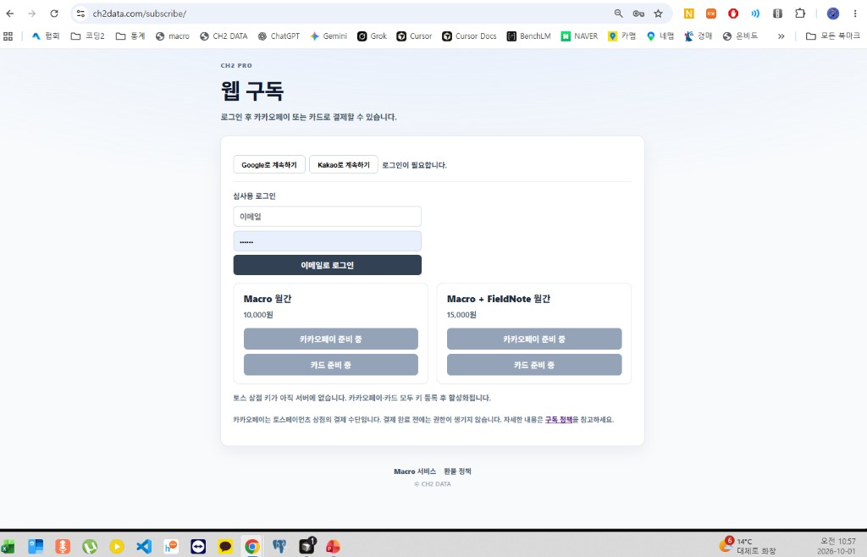
④ 로그인
심사용 이메일·비밀번호 로그인

Slide 5
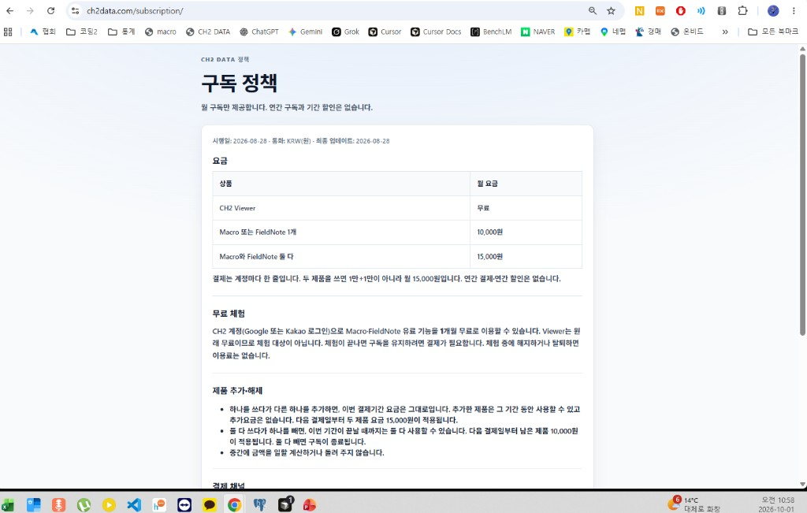
⑤ 구독 정책 (1/2)
상품·요금·무료 체험

Slide 6
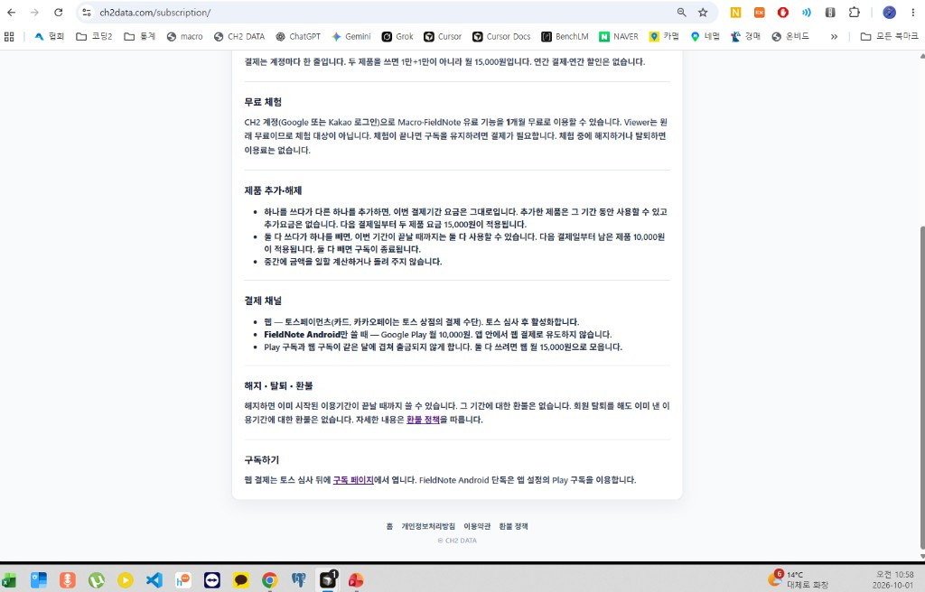
⑤ 구독 정책 (2/2)
제품 추가·해제·결제 채널·해지

Slide 7
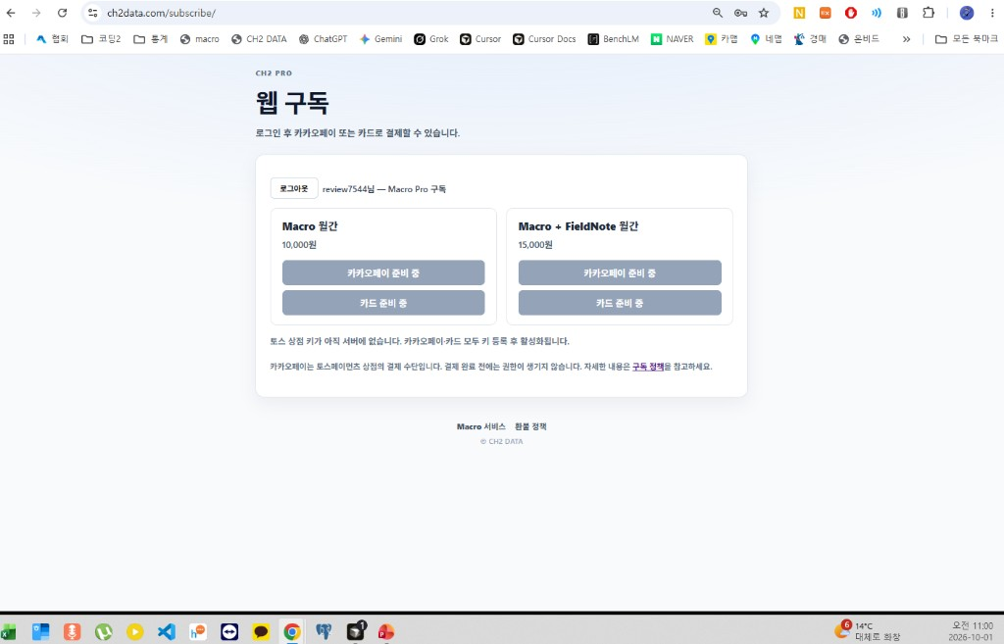
⑤ 구매 과정
로그인 후 상품·금액·결제 수단 선택

Slide 8
⑥ 카드 결제경로
토스 상점 키 심사 전에는 실제 결제창 캡처가 어렵습니다.
현재 구독 페이지에서 카드·카카오페이 버튼은 '준비 중' 상태입니다.
심사·키 발급 후 결제창 캡처를 추가 제출할 수 있습니다.
토스 가이드: 테스트 결제창 연동 시 심사 가능
https://docs.tosspayments.com/preview/1

